Slide 1
心想計β UI案

Slide 2
依頼物一覧
グラフ
  スケジュールインジケーター
  １軸折れ線
  ２軸折れ線
  蠟燭図
  棒グラフ
  折れ線/棒複合グラフ
  半円インジケーター
インジケータアイコン
  食事
  外出
  運動
  薬
ピクトアイコン
  入床
  睡眠
  起床
  外出
  出発
  帰宅
  運動中
  運動開始
  運動終了
  朝（日の出？）
  昼（太陽？）
  夜（月、星？）
  朝食
  昼食
  夕食
  リスト
  体調（良い）
  体調（普通）
  体調（悪い）
  体温
  血圧
  心拍数
  呼吸
  血中酸素濃度
  貧血

Slide 3
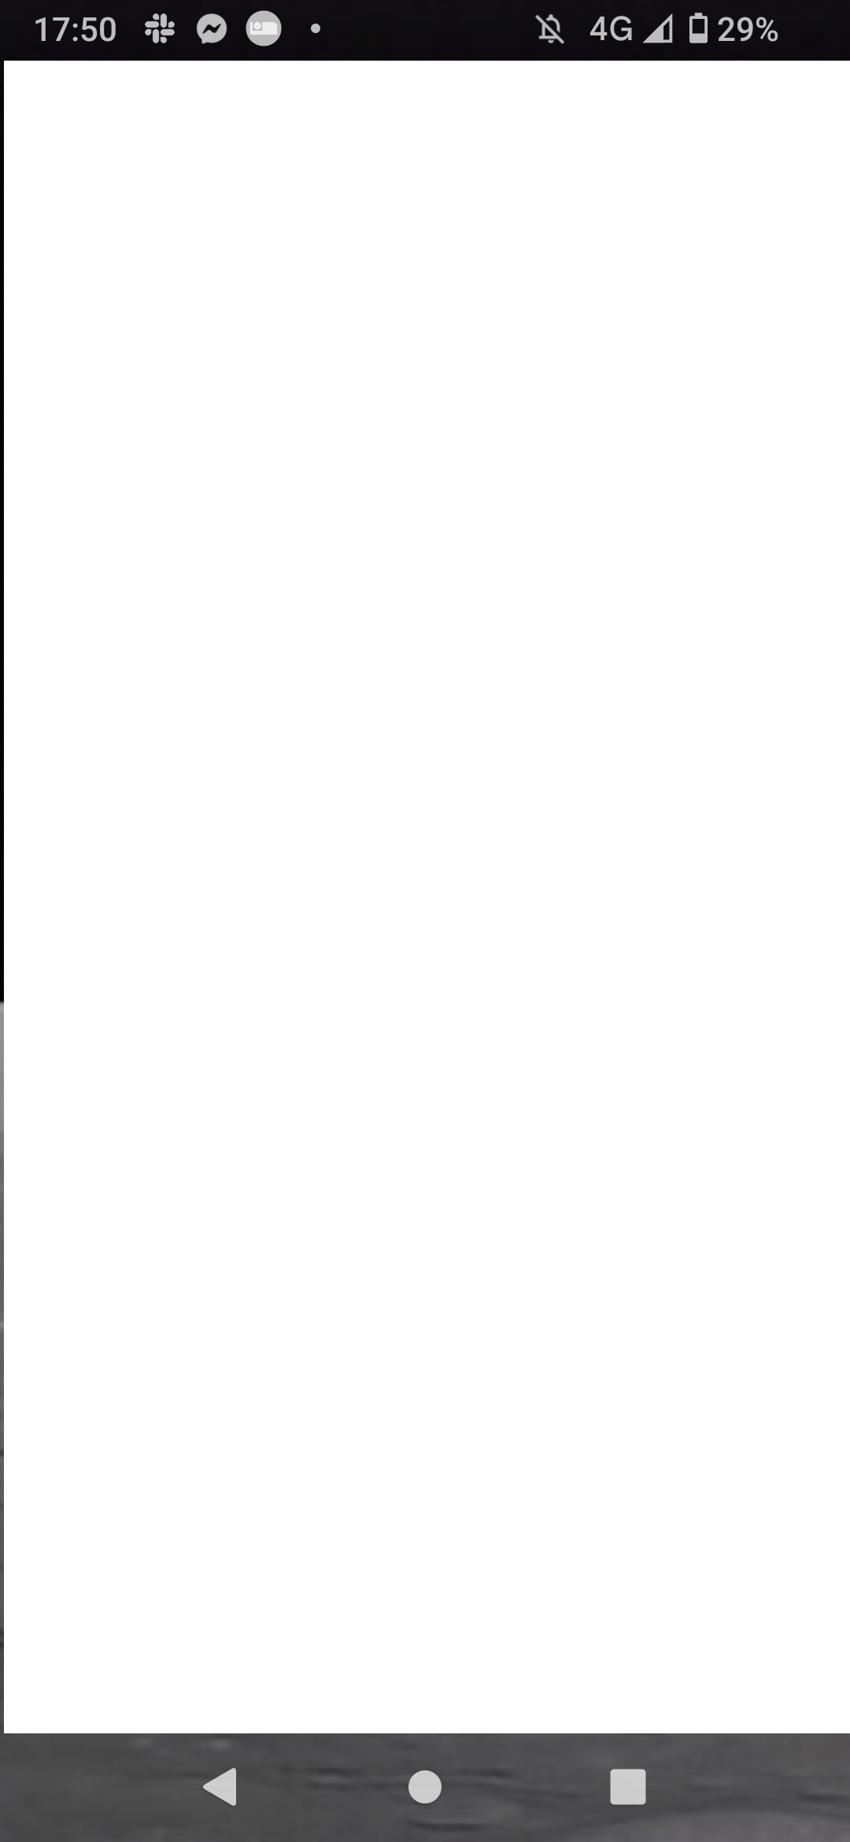


ホーム画面①
ヘッダー
スケジュールグラフが
表示されている間は
出続ける
生活リズム
8月3日(木)
睡眠05:00
前日と当日2日分の記録表
・タップすると、記録表画面へ遷移
18 21 00 03 06 09 12 18
🍴
🍴
🍴
①グラフ
１．スケジュール
色彩/見栄えの提案を
お願いします
8月4日(金)
睡眠04:00
18 21 00 03 06 09 12 18
🍴
🍴
🍴
②インジケータアイコン
食事
入床
睡眠
外出
運動
🍴
食事
ヘッダー
食事/服薬/体調のブロック
が表示されている間は
出続ける
今日の活動を入力する
食事
□ 08:30
  □ 13：00
□ 20：00
服薬
  □ 09:00
  □ 13：30
  □ 20：30
③ピクトアイコン
□の部分に
朝食/昼食/夕食
③ピクトアイコン
□の部分に
朝/昼/夜
体調
良い
普通
悪い
③ピクトアイコン
体調（良い/普通/悪い）
バイタルデータ

Slide 4
ホーム画面②
ヘッダー
バイタルデータが
表示されている間は
出続ける
バイタルデータ
心拍数
③ピクトアイコン
心拍数
①グラフ
１軸折れ線
18 21 00 03 06 09 12 18
血圧
③ピクトアイコン
血圧
①グラフ
蝋燭図
18 21 00 03 06 09 12 18
呼吸数
③ピクトアイコン
呼吸数
①グラフ
２軸折れ線
18 21 00 03 06 09 12 18
ＳＰＯ２
③ピクトアイコン
血中酸素濃度
①グラフ
２軸折れ線
18 21 00 03 06 09 12 18
貧血
③ピクトアイコン
貧血
①グラフ
半円インジケーター

Slide 5


記録表画面
活動記録表
入床
睡眠
外出
運動
18 21 00 03 06 09 12 18
07月
24(月)
25(火)
26(水)
27(木)
28(金)
29(土)
30(日)
31(月)
08月
01(火)
02(水)
03(木)
①グラフ
１．スケジュール
色彩/見栄えの提案を
お願いします
編集
共有

